Slide 1
МБОУ «СОШ с .Гухой»
«Разные формы работы с родителями по пропаганде здорового образа жизни»
Н.Г.Бакпаева
классный руководитель 9 класса

Slide 2
«От того, как прошло детство, кто вёл ребенка за руку в детские годы, что вошло в его разум и сердце из окружающего мира – от этого в решающей степени зависит, каким человеком станет сегодняшний малыш».
В. А. Сухомлинский

Slide 3
Формы взаимодействия МБОУ и семьи в приобщении школьников к ЖОЗ
Коллективные:
Наглядно-информационные
-Собрания;
- Устные журналы;
-Круглые столы;
-Конференции, семинары;
-Клубы по интересам;
-Дни открытых дверей
-Буклеты;
-Газеты;
-Плакаты;
-Памятки;
Досуговые
-Семейные спортивные досуги;
-Олимпиады;
-Спартакиады;
-Квест-игры;
Индивидуальные
-Беседы;
-Совместная деятельность педагог - родитель -ребёнок.

Slide 4
«Если хочешь воспитать своего ребенка здоровым, сам иди по пути здоровья, иначе его некуда будет вести!»

Slide 6
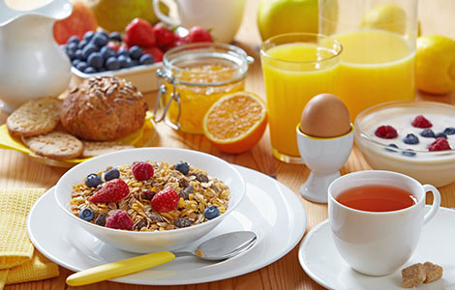
Здоровое питание
Для нормального развития организма требуется правильно организованное полноценное питание.
Еда должна содержать и белки, и жиры, и углеводы, минеральные соли и витамины

Slide 7
Вредные привычки
употребление наркотиков
алкоголь
курение
телемания
игромания

Slide 8
О вреде теле-видеомании

